Slide 1
EFECTELE CURENTULUI ELECTRIC
ELEV: benteu giulia
Clasa: a x-a p
Profesor: fodor adriana

Slide 2
Efectul magnetic al curentului electric
Def: Efectul magnetic al curentului electric-constă în apariția unui câmp magnetic în jurul conductelor străbătute de curent electric devenind acul magnetic al busolei

Slide 3
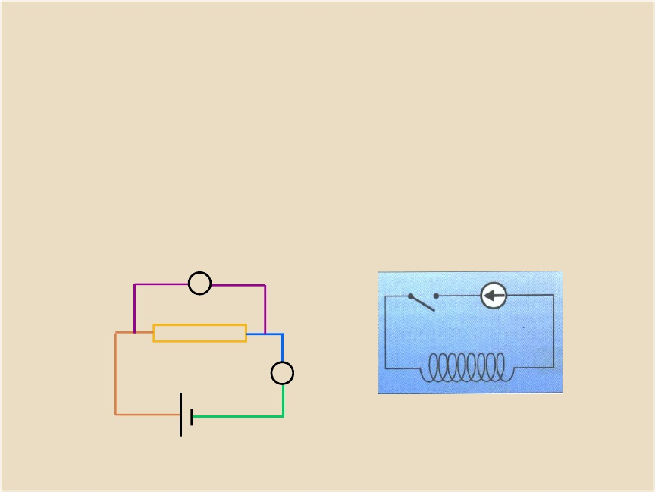
Circuitul termic
Atunci când întrerupătorul este pe poziția închis conductorul se încălzește

Slide 4
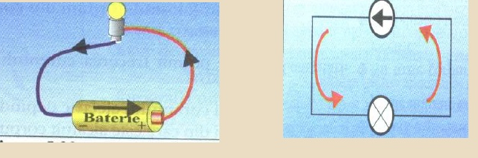
Sensul curentului electric
Prin circuitul exterior, curentul electric are sensul de la borna pozitiva a generatorului spre borna negativa.

Slide 5
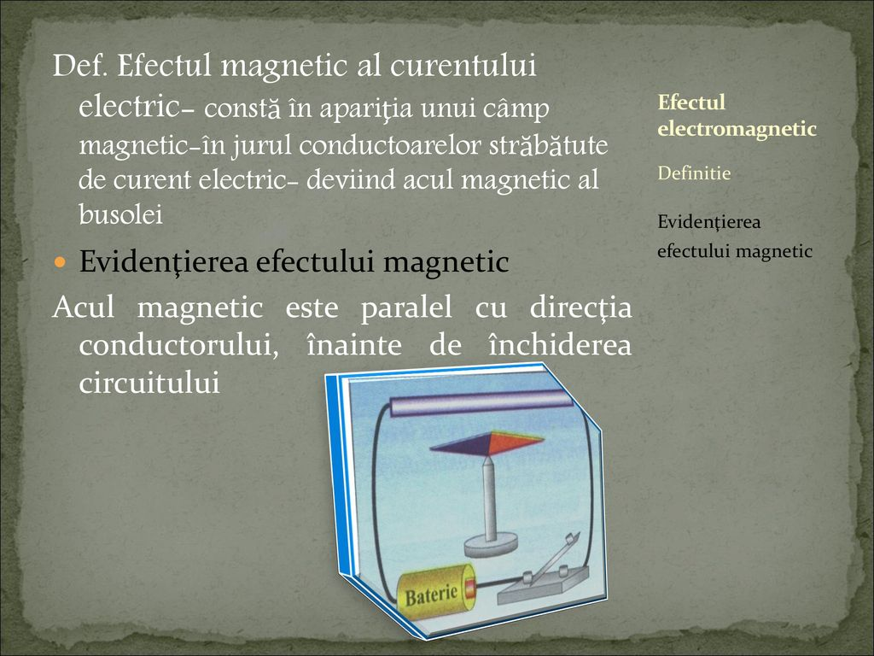
j
Efectul magnetic al curentului electric consta in devierea acului magnetic aflat in apropierea unui conductor strabatut de curent electric
Acul magnetic este paralel cu directia conductorului, inainte de inchiderea circuitului
Dupa îchiderea circuitului, acul magnetic se orienteaza perpendicular fata de conductor.

Slide 6
Efectul termic
Sensul curentului electric: Prin circuitul exterior, curentul electric are sensul de la borna pozitiva a generatorului spre borna negativa

Slide 7
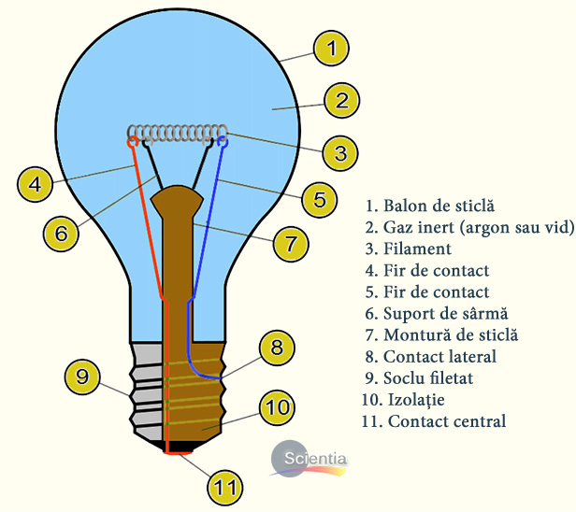
Schema becului electric

Slide 8

Efectul magnetic
Constă în apariția unui câmp magnetic în jurul unui conductor parcurs de curent electric.
Modulul vectorului inducție magnetică într-un punct situat la distanța r de conductorul parcurs de curent electric este:
B=μI/2πr unde,
μ-permeabilitate magnetică absolută; I-intensitatea curentului care străbate conductorul;
Modulul vectorului inducție magnetică a câmpului magnetic creat în centrul unei spire circulare de rază r, parcursă de curent electric este:
B=μI/2r
B-inducția magnetică; {B}_{SI}=1T (tesla)

Slide 9
concluzii:
Curentul electric are un efect magnetic.
Dacă se montează bateria invers în circuit, atunci acul magnetic deviază în sens opus, deci se poate atașa curentului electric un sens.

Slide 10
biografie:
https://www.google.com/search?q=efectul+electric&client=safari&rls=en&sxsrf=ALeKk01O2nNoh68aZDGTlRUd3-
https://www.google.com/search?q=schema+becului&tbm=isch&ved=2ahUKEwjzhLO0srvoAhUHP-wKHTLvCdMQ2-cCegQIABAA&oq=schema+becului&gs_lcp=
https://ro.wikipedia.org/wiki/Efectele_curentului_electric
https://edu.glogster.com/glog/efectul-curentului-electric/1v2kalcecfr
https://www.google.com/search?q=efectul+electric&client=safari&rls=en&sxsrf=ALeKk01O2nNoh68aZDGTlRUd3-

